Slide 1
LightOne的创作过程及展望
2013年4月12日

Slide 2

About me
刘乃嘉，@斗牛大佬
负责VANCL仓储系统
崇尚Geek精神
推崇简单直接的解决方案
.net、java、ruby、python
Notes:
推崇简单直接的解决方案（2个小时还无法完成tutorials的框架就不值得学习）

Slide 3
Agenda
诞生
功能介绍
问题及解决方法
展望

Slide 4
Part I
LightOne的诞生

Slide 5

为什么要做这个项目？
想买到便宜货
对技术和营销的兴趣
9块9买到的吊坠：http://www.1mall.com/item/4435850_2
￥350

Slide 6
开发环境
ThinkPad T400
Win7x64 with IIS
vs.net 2012 sp1
Framework 4
MongoDB 2.2.x

Slide 7
开发工作量
Solo
40天（2012年9月4日～10月14日）
200次commit
3800 LoC

Slide 8
technology stack
Asp.net mvc 3
jQuery、modernizr
bootstrap
FusionChart
MongoDB single instance

Slide 9
网站部署环境
Linode VPS（1GB RAM）@Tokyo
Fedora 17 64bit
mono 2.10.8
Apache with mod_mono
MongoDB 2.2.0

Slide 10
爬虫客户端运行环境
Framework 4.0
网络下行1MBps，上行30KBps

Slide 11
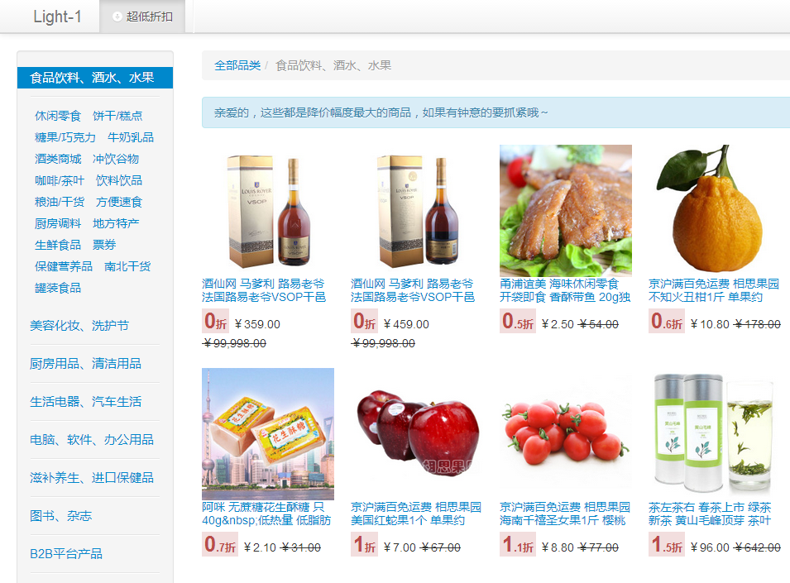

Slide 12
运营
域名：www.light-1.com，为什么？
Google Analytics
一号店网站联盟成员
微博人肉发贴

Slide 13
Part II
功能介绍

Slide 14
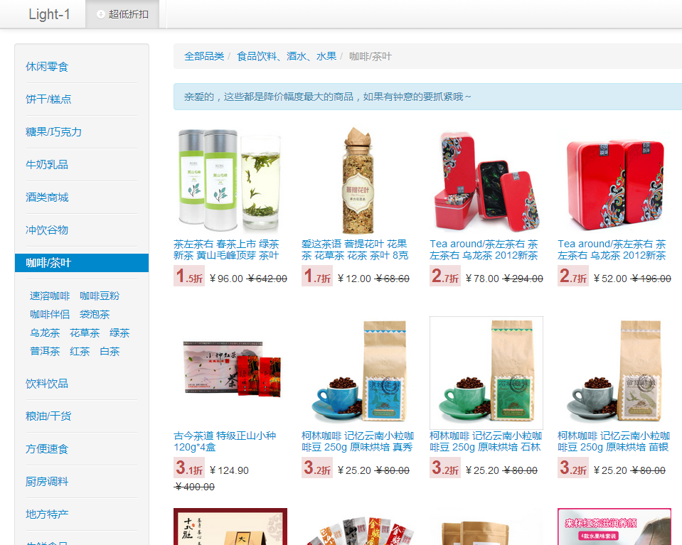

Slide 15
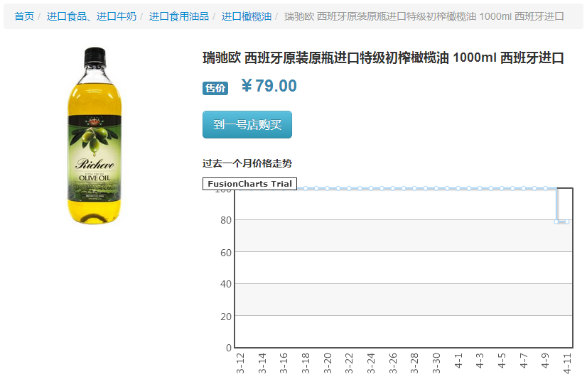

Slide 16
Part III
问题及解决方法

Slide 17
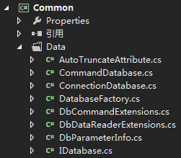
VER 0
实现分类、产品信息的抓取
爬虫直接访问本地SQL Server数据库
数据库访问层
Common.Data

Slide 18
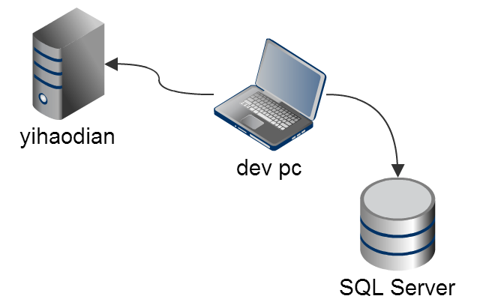
VER 0 happy

Slide 19

Trouble1：数据库字段长度不够
用过MongoDB才能体会到这个问题有多烦人
AutoTruncateAttribute.cs
DbCommandExtensions.cs

Slide 20
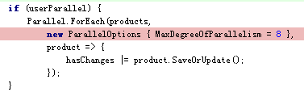
Trouble2：页面抓取太慢
Parallel.ForEach
线程安全集合类ConcurrentBag<T>
容易被ban掉

Slide 21
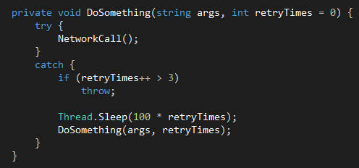
Trouble3：网络不稳定
异常处理
重试策略

Slide 22
Trouble4：网页中的怪字符
正则表达式（注意性能问题）
规范化处理（_ - <!-- --> & ￥）
耐心、细致

Slide 23
Trouble5：爬网站速度太慢
每次爬一遍整个网站要10小时
大多数的商品信息没有更新
对商品分类增加“稳定系数”信息
最长稳定时间24小时
Notes:
分类中有一个商品信息发生变化，重置稳定系数
稳定系数高的分类，抓取频率降低

Slide 24
Trouble6：没有托管服务器
目标：放到Linux VPS上运行
Win7 → Linux（Ubuntu）
.net Framework → mono
SQL Server → PostgreSQL
IIS → apache
VER 1

Slide 25
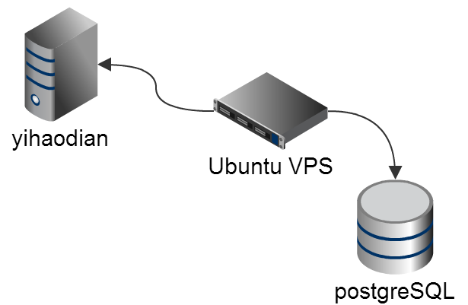
VER 1 折腾

Slide 26
Trouble7：mono兼容性问题
不能用Microsoft.Web.Infrastructure.dll
配置文件中不能有
<authentication mode="None" />

Slide 27
Trouble7：mono兼容性问题
在<system.web>节点下增加
<globalization requestEncoding="utf-8" responseEncoding="utf-8" fileEncoding="utf-8" culture="zh-CN" />
这样ToString("C")会采用￥标记，而不是一个乱码

Slide 28
Trouble7：mono兼容性问题
生产环境中需将compilation debug设置为false
mono asp.net mvc3设置<sessionState mode="Off" />后会报错

Slide 29
Trouble8：如何监测访问量
Google Analytics
more？

Slide 30
Trouble9：how to earn money
一号店网站联盟，每单返利约3%
结果：自己下了好多订单
more?

Slide 31
Trouble10：爬虫无法访问DB
为什么？
数据库放到VPS而不是本地
爬虫不能运行在server端
暴露DB的安全隐患

Slide 32
Trouble10：爬虫无法访问DB
解决：
分离爬虫程序Bee，网站Queen
爬虫通过代理类（ProductProxy）保存数据
代理方法将数据post到网站，网站再访问DB进行数据存储

Slide 33
Trouble11：爬虫Bee和网站的数据交互量太大（1）
从网站Queen拆分去Api子站独立部署，专门和爬虫进行数据交互
Queen网站只用来供用户访问

Slide 34
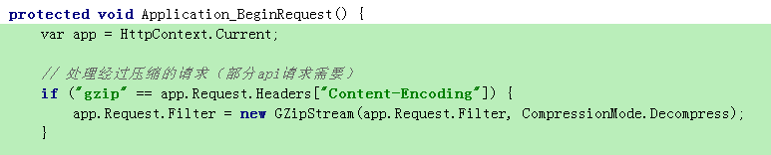
Trouble11：爬虫Bee和网站的数据交互量太大（2）
数据传输前进行zip压缩
Api网站服务端缓存，记录每个提交的产品信息，减少对数据库的访问
ProductSignatureContainer.cs

Slide 35
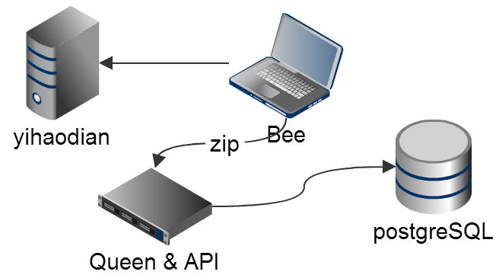

Slide 36
Trouble12：postgreSQL性能需优化
关闭隐式事务，手工控制事务，将批量更新操作放到一个事务中
表记录数<2万时用索引也有明显性能提升
ANALYZE table1
使用最低隔离级别

Slide 37
Trouble13：服务器CPU 100%
正则表达式改为IndexOf
postgreSQL 9.1 → 9.2
使用uuid类型主键
CPU负载将为30%

Slide 38
对postgreSQL的一些经验
text比varchar更好
连接串Encoding=UNICODE
explain analyze ...sql...
GIN数组索引，不用any，用<@和@>
将array字段改为关联表
Notes:
varchar和text究竟哪个更好？答案是text——text不仅仅没有长度限制，而且它和varchar的性能是一样的。
使用explain analyze ...sql...分析查询计划，actual cost几百毫秒的情况都应该去优化。尤其要找到其中使用filter而不是index的地方，尝试增加索引。
查询数组字段。1）确保数组字段使用GIN类型索引（http://t.cn/zlAoegG）；2）在代码中不要使用'abc' = any(array_field_name)，这样无法用到索引，而应该使用<@（包含于）或@>（包含）操作符，上面的sql可以写作array['abc'] <@ array_field_name（http://t.cn/zlAoegq）
Arrays are not sets; searching for specific array elements may be a sign of database misdesign. Consider using a separate table with a row for each item that would be an array element. This will be easier to search, and is likely to scale up better to large numbers of elements.

Slide 39
Trouble14：数据库还是瓶颈
连接超过60秒（囧）
依然存在的性能问题
转换思路
MongoDB VS CouchDB

Slide 40
尝试MongoDB
VPS OS Ubuntu → Fedora
DB postgreSQL → MongoDB
重写所有数据访问代码，LoC减少10%
CPU 30% → 10%
一个传神的词——Upsert
VER 2
Notes:
我用的是充血模型

Slide 41
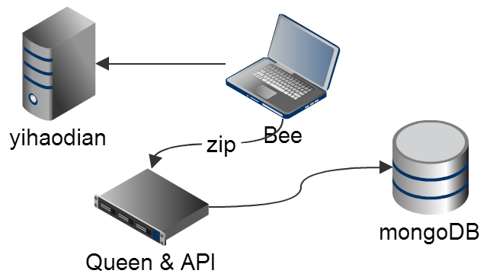
VER 2 稳定

Slide 42
Trouble15：不想用ObjectId类型
不想让ObjectId污染领域模型
[BsonRepresentation(BsonType.ObjectId)]
public string Id { get; set; }
Notes:
我用的是充血模型

Slide 43
mongoDB的一些经验
最重要的：从面向DB转变为面向领域
DDD，识别实体和值对象
集合还是内嵌文档？
查询场景决定索引
负数desc表示从小到大排序
Notes:
我用的是充血模型

Slide 44

软件是生长出来的

Slide 45
Part IV
展望

Slide 46
项目使命
VANCL Open Source Software project
兴趣是一切的原动力

Slide 47
更多想法
比价已死，促销当立
更多商品源
微博营销
智能分析（最实惠、搭配购、价格预测）
移动客户端

Slide 48

是时候改变了...

